Slide 1
МИНИСТЕРСТВО
ПРИРОДНЫХ РЕСУРСОВ И ЭКОЛОГИИ КАЛУЖСКОЙ ОБЛАСТИ
ПОДВЕДЕНИЕ ИТОГОВ 2017 ГОДА
ДОКЛАДЧИК:
АНТОХИНА
ВАРВАРА АНАТОЛЬЕВНА

Slide 2
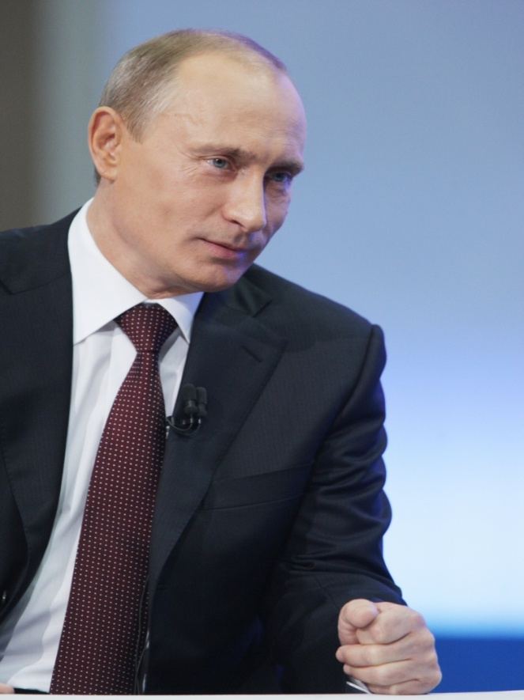

Slide 3
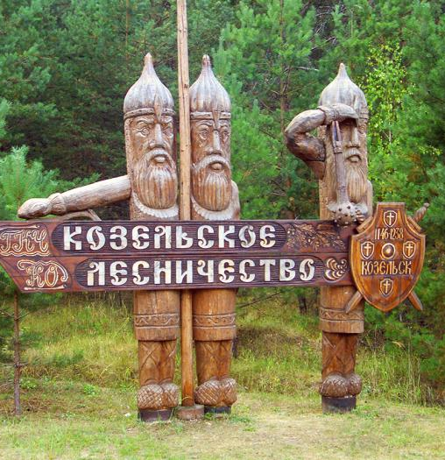
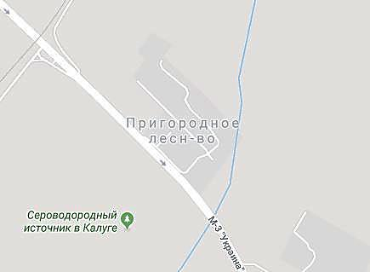
ПОЛНОМОЧИЯ МИНИСТЕРСТВА
18 ЛЕСНИЧЕСТВ
РЕГИОНАЛЬНОЕ АГЕНСТВО ЭКОЛОГИИ
ЛЕСОПОЖАРНАЯ СЛУЖБА КАЛУЖСКОЙ ОБЛАСТИ

Slide 4
ГОСПРОГРАММА КАЛУЖСКОЙ ОБЛАСТИ «ВОСПРОИЗВОДСТВО И ИСПОЛЬЗОВАНИЕ ПРИРОДНЫХ РЕСУРСОВ В КАЛУЖСКОЙ ОБЛАСТИ»
ОБЪЕМ ФИНАНСИРОВАНИЯ

Slide 5
В СФЕРЕ НЕДРОПОЛЬЗОВАНИЯ
2017
За счет средств областного бюджета выполнены мероприятия по актуализации запасов по резервным месторождениям строительных материалов
За счет средств недропользователей получен прирост промышленных запасов общераспространенных полезных ископаемых (БОЛЕЕ 32МЛН.РУБ) И запасов пресных подземных вод (2,8 тыс. м³/сут)
ОБЪЕМ ДОБЫЧИ ОБЩЕРАСПРОСТРАНЕННЫХ ПОЛЕЗНЫХ ИСКОПАЕМЫХ СОСТАВИЛ ≈13 (12,8) МЛН.М³
выполнен тампонаж 15 бесхозных скважин различного назначения

Slide 6
В СФЕРЕ НЕДРОПОЛЬЗОВАНИЯ
НЕДРОПОЛЬЗОВАТЕЛЯМИ ЗАТРАЧЕНО ОКОЛО 12 МЛН.РУБ НА ПОИСКОВО-ОЦЕНОЧНЫЕ МЕРОПРИЯТИЯ
СУММА НАЛОГОВ НА ДОБЫЧУ ПОЛЕЗНЫХ ИСКОПАЕМЫХ СОСТАВИЛА 114,3 МЛН.РУБ
ЗАДОЛЖЕННОСТЬ ПО УПЛАТЕ РАЗОВЫХ ПЛАТЕЖЕЙ ЗА ПОЛЬЗОВАНИЕ НЕДРАМИ ПО СОСТОЯНИЮ НА 1 ЯНВ’18 ГОДА ОТСУТСТВУЕТ

Slide 7
ЗАДАЧИ
В СФЕРЕ НЕДРОПОЛЬЗОВАНИЯ
2018
ликвидационный тампонаж скважин различного назначения на территории Калужской области (сл. Этап)
геолого-информационное обеспечение лицензирования недропользования на территории области
ведение государственного мониторинга геологической среды
ГЕОЛОГИЧЕСКИЙ И ЛАНДШАФТНО-МОРФОЛОГИЧЕСКИЙ АНАЛИЗ КАРСТОВЫХ ПРОЦЕССОВ ТЕРРИТОРИИ ОБЛАСТИ
АКТУАЛИЗАЦИЯ ИНТЕРАКТИВНОЙ КАРТЫ МЕСТОРОЖДЕНИЙ И ПЕРСПЕКТИВНЫХ УЧАСТКОВ ОБЩЕРАСПРОСТРАНЕННЫХ ПОЛЕЗНЫХ ИСКОПАЕМЫХ КАЛУЖСКОЙ ОБЛАСТИ
ВОПРОСЫ РЕКУЛЬТИВАЦИИ НАРУШЕННЫХ ПРИ РАЗРАБОТКЕ МЕСТОРОЖДЕНИЙ ПОЛЕЗНЫХ ИСКОПАЕМЫХ ЗЕМЕЛЬ

Slide 8
В СФЕРЕ ВОДНЫХ ОТНОШЕНИЙ
НА 2017 ГОД ВОДОПОЛЬЗОВАНИЕ ОСУЩЕСТВЛЯЮТ 127 ФИЗИЧЕСКИХ И ЮРИДИЧЕСКИХ ЛИЦ
ЗАКЛЮЧЕНО 16 ДОГОВОРОВ НА ПРАВО ПОЛЬЗОВАНИЯ ВОДНЫМИ ОБЪЕКТАМИ, ВЫДАНО 68 РЕШЕНИЙ
ЗАКОНЧЕНЫ РАБОТЫ ПО ОПРЕДЕЛЕНИЮ ГРАНИЦ ВОДООХРАННЫХ ЗОН И ПРИБРЕЖНЫХ ЗАЩИТНЫХ ПОЛОС Р.ОКИ НА ТЕРРИТОРИИ ФЕРЗИКОВСКОГО И ТАРУССКОГО РАЙОНОВ
ЗАКОНЧЕНЫ РАБОТЫ ПО УСТАНОВЛЕНИЮ ЗОН ЗАТОПЛЕНИЯ И ПОДТОПЛЕНИЯ В Г.КАЛУГА И ТАРУССКОМ РАЙОНЕ

Slide 9
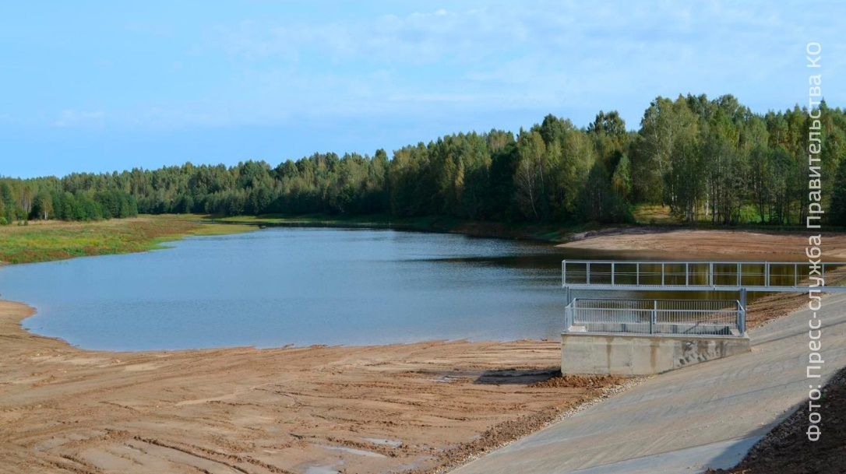
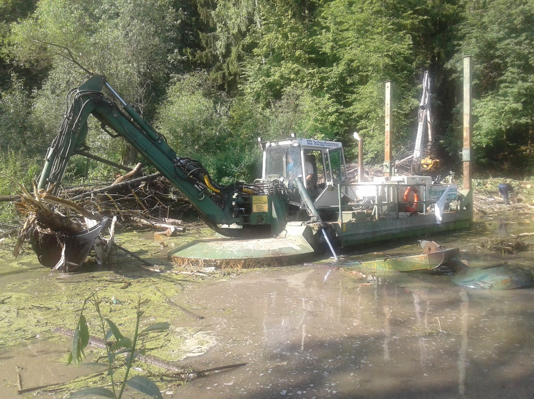
РЕКА ЛУЖЕНКА
Река можайка
В 2015-2017 ГОДАХ ОСУЩЕСТВЛЕНА РАСЧИСТКА РЕКИ МОЖАЙКА В РАЙОНЕ ГОРОДА МОСАЛЬСКА КАЛУЖСКОЙ ОБЛАСТИ. СТОИМОСТЬ ВЫПОЛНЕНИЯ ДАННОГО МЕРОПРИЯТИЯ СОСТАВИЛА 8822,61 ТЫС. РУБЛЕЙ ФЕДЕРАЛЬНОГО БЮДЖЕТА РАСЧИЩЕНО 4,196 КМ. РЕКИ
В 2016-1017 ГОДАХ ОСУЩЕСТВЛЯЛИСЬ РАБОТЫ ПО КАПИТАЛЬНОМУ РЕМОНТУ ГИДРОТЕХНИЧЕСКИХ СООРУЖЕНИЙ ПРУДА НА Р. ЛУЖЕНКА У Д. ЛУЖНИЦА КУЙБЫШЕВСКОГО РАЙОНА КАЛУЖСКОЙ ОБЛАСТИ. СТОИМОСТЬ РАБОТ СОСТАВИЛА 16438,47 ТЫС. РУБ.

Slide 10
БЕЗОПАСНАЯ ЭКСПЛУАТАЦИЯ ГИДРОТЕХНИЧЕСКИХ СООРУЖЕНИЙ
ПРОВЕДЕНА РАБОТА ПО 82 БЕСХОЗЯЙНЫМ СООРУЖЕНИЯМ И 10 ГТС, НАХОДЯЩИХСЯ В ОБЛАСТНОЙ СОБСТВЕННОСТИ
ВЫЯВЛЕНЫ 5 ГТС, В РЕЗУЛЬТАТЕ АВАРИИ НА КОТОРЫХ ВОЗМОЖЕН ОПРЕДЕЛЕННЫЙ УЩЕРБ
В 2017 ГОДУ ЗАВЕРШЁН КАПИТАЛЬНЫЙ РЕМОНТ ГИДРОТЕХНИЧЕСКИХ СООРУЖЕНИЙ ПРУДА У ДЕРЕВНИ ЛУЖНИЦА КУЙБЫШЕВСКОГО РАЙОНА

Slide 11
установление границ водоохранных зон, зон затопления и подтопления населенных пунктов, утверждение зон санитарной охраны источников водоснабжения продолжение работ по расчистке русел рек для улучшения их экологического состояния приведение эксплуатации ГТС к безопасному уровню
ЗАДАЧИ
В СФЕРЕ ВОДНЫХ ОТНОШЕНИЙ
2018

Slide 12
ГОСПРОГРАММА КАЛУЖСКОЙ ОБЛАСТИ «РАЗВИТИЕ ЛЕСНОГО ХОЗЯЙСТВА
КАЛУЖСКОЙ ОБЛАСТИ»

Slide 13
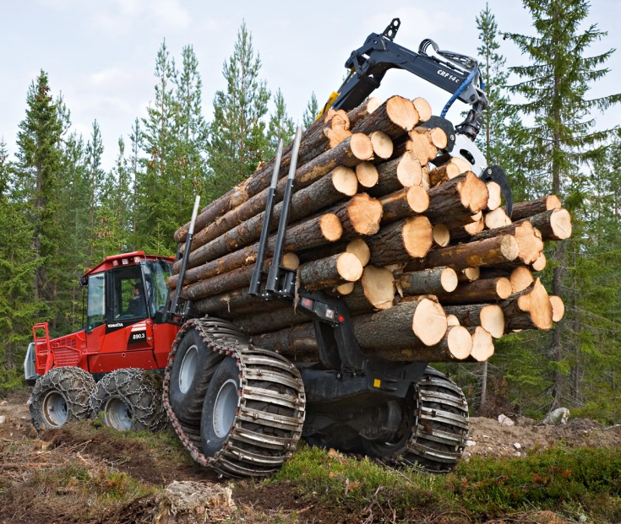
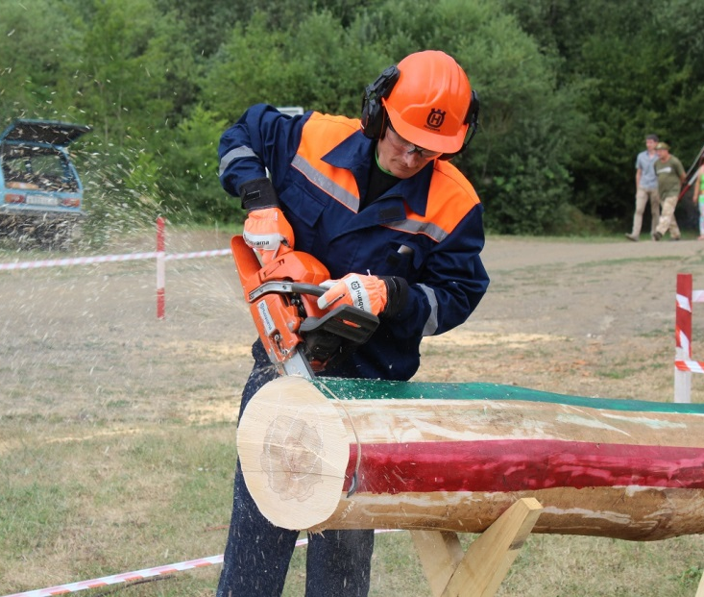
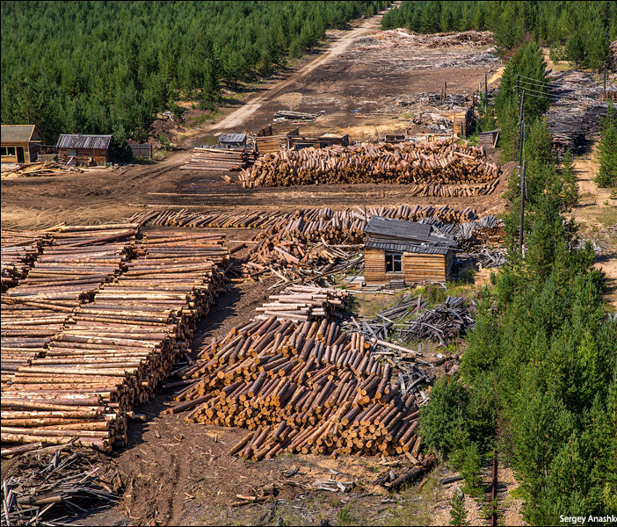
ЗАГОТОВКА ДРЕВЕСИНЫ, ТЫС.М³
83 ДОГОВОРА АРЕНДЫ действует для заготовки древесины
80% древесины ЗАГОТАВЛИВАЕТСЯ арендаторами
(76 малых и средних предприятий)

Slide 14
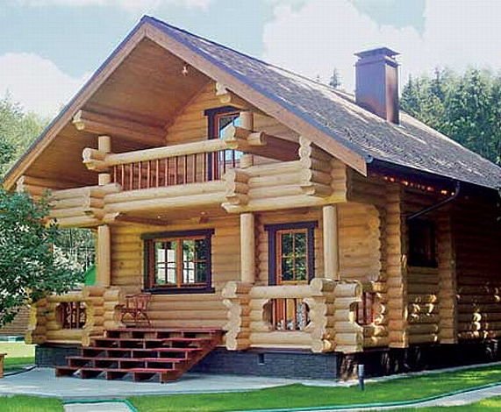
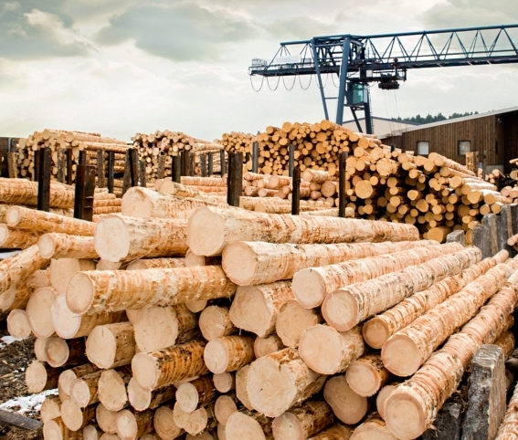
ОБЕСПЕЧЕНИЕ ДРЕВЕСИНОЙ ГРАЖДАН ДЛЯ СОБСТВЕННЫХ НУЖД (ЗАКОН КО ОТ 28.06.2007 № 322-ОЗ)
ВЫДЕЛЕНО В 2017 ГОДУ - 97,5 ТЫС.М3 ДРЕВЕСИНЫ (НА 50% БОЛЬШЕ, ЧЕМ В 2016Г.)
ЗАКЛЮЧЕНО БОЛЕЕ 3,3 ТЫС. ДОГОВОРОВ
СЕМЬЯМ, ИМЕЮЩИМ 3-ЁХ И БОЛЕЕ ДЕТЕЙ, ОБЪЕМ ЗАГОТОВКИ ДРЕВЕСИНЫ НА СТРОИТЕЛЬСТВО ЖИЛЬЯ УВЕЛИЧЕН ДО 100 М3 НА СЕМЬЮ

Slide 15
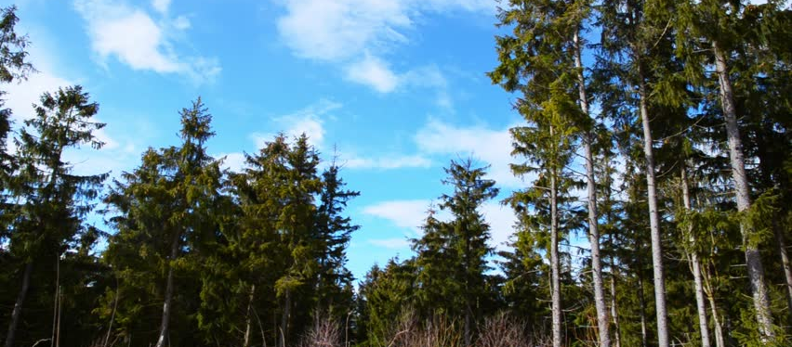
ПРОБЛЕМА ЛЕСОУСТРОЙСТВА
ПЛОЩАДЬ ЗЕМЕЛЬ ЛЕСНОГО ФОНДА ОБЛАСТИ С ИСТЕКШИМ РЕВИЗИОННЫМ ПЕРИОДОМ ЛЕСОУСТРОИТЕЛЬНЫХ РАБОТ СОСТАВЛЯЕТ 600 ТЫС.ГА
В 2018 ГОДУ ПРЕДУСМОТРЕНО ФИНАНСИРОВАНИЕ ИЗ ФЕДЕРАЛЬНОГО БЮДЖЕТА НА ПРОВЕДЕНИЕ ЛЕСОУСТРОИТЕЛЬНЫХ РАБОТ – ОКОЛО 8,85 МЛН. РУБЛЕЙ

Slide 16
ПРИВЛЕЧЕНИЕ ИНВЕСТИЦИЙ В ЛЕСНОЙ КОМПЛЕКС
ОБЪЕМ ИНВЕСТИЦИЙ В 2017 СОСТАВИЛ 1,2 МЛРД. РУБЛЕЙ
РЕСУРСЫ ДЛЯ ИНВЕСТПРОЕКТА ООО «КРОНОШПАН» ЗАРЕЗЕРВИРОВАНЫ В 15 ЛЕСНИЧЕСТВАХ ОБЛАСТИ
РОСЛЕСХОЗ СОГЛАСОВАЛ ДАННЫЙ ПРОЕКТ, В НАСТОЯЩЕЕ ВРЕМЯ ЗАЯВКА НАХОДИТСЯ НА РАССМОТРЕНИИ В МИНПРОМТОРГЕ РОССИИ

Slide 17
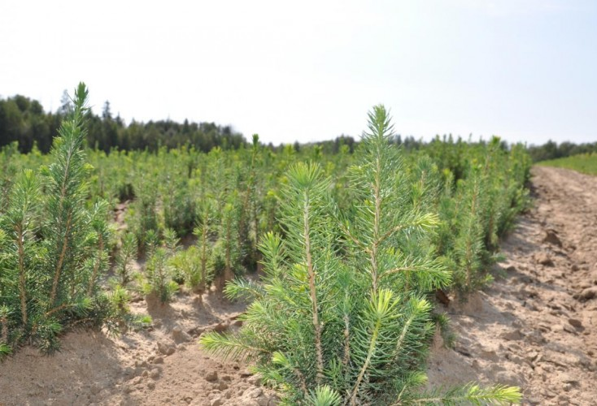
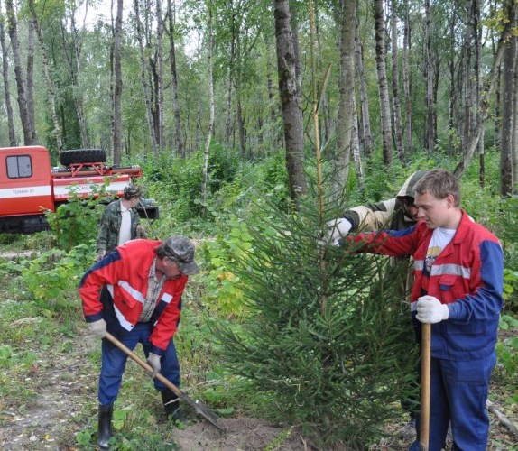
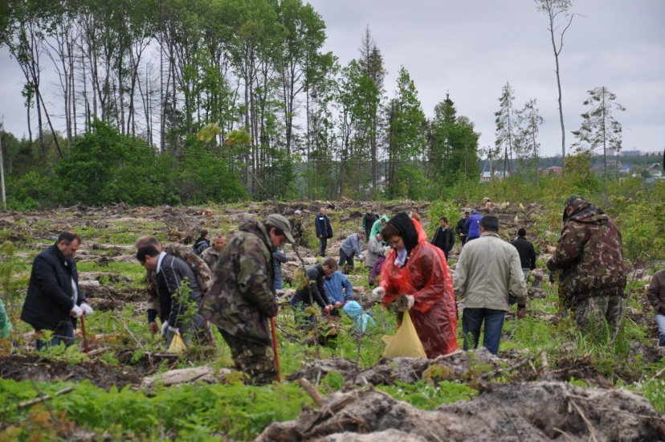
ЛЕСОВОССТАНОВИТЕЛЬНЫЕ МЕРОПРИЯТИЯ, ГА

Slide 18
ОДНО ИЗ ВАЖНЕЙШИХ ПОЛНОМОЧИЙ МИНИСТЕРСТВА – ОХРАНА ЛЕСОВ ОТ ПОЖАРОВ
ПРЯМАЯ ЛИНИЯ
ЛЕСНОЙ ОХРАНЫ
8 800 100 94 00
В ЛЕСАХ КАЛУЖСКОЙ ОБЛАСТИ В 2017Г. ПРОИЗОШЛО 9 ЛЕСНЫХ ПОЖАРОВ НА ОБЩЕЙ ПЛОЩАДИ 7,35 ГА
ГОСУДАРСТВЕННЫЙ ЛЕСНОЙ КОНТРОЛЬ И НАДЗОР ОСУЩЕСТВЛЯЕТСЯ ГОСУДАРСТВЕННЫМИ ЛЕСНЫМИ ИНСПЕКТОРАМИ МИНИСТЕРСТВА И ЛЕСНИЧЕСТВ
НАИБОЛЕЕ ЧАСТЫМ НАРУШЕНИЕМ В ЛЕСАХ ОБЛАСТИ ЯВЛЯЮТСЯ НАРУШЕНИЯ ПРАВИЛ ПОЖАРНОЙ БЕЗОПАСНОСТИ В ЛЕСАХ – 44 %,
НАРУШЕНИЯ ПРАВИЛ ИСПОЛЬЗОВАНИЯ ЛЕСОВ – 37%

Slide 19
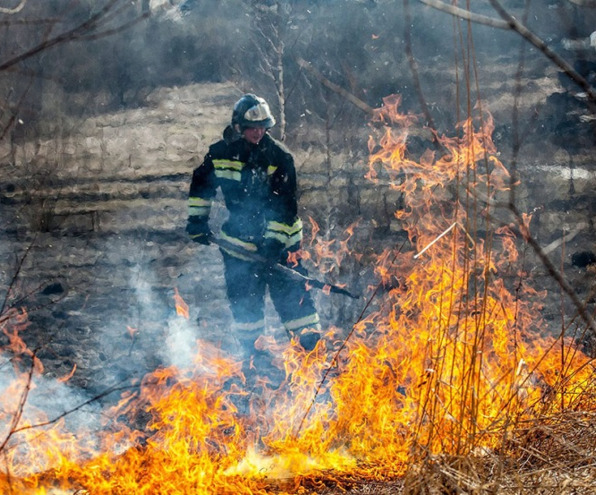
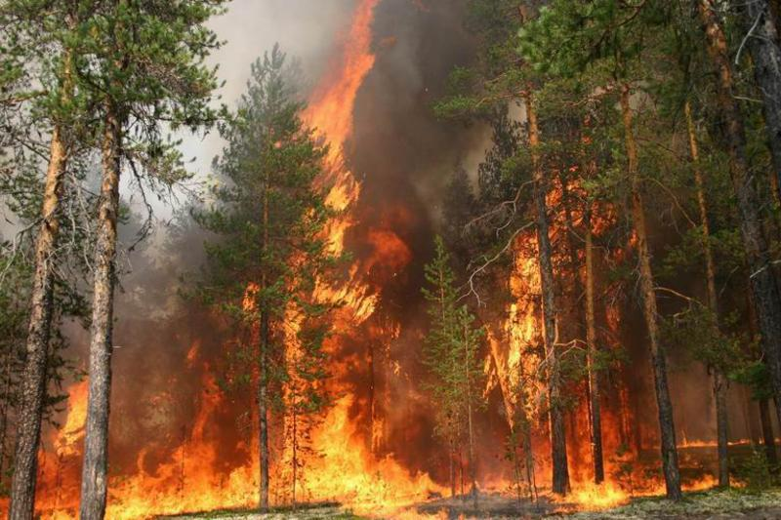
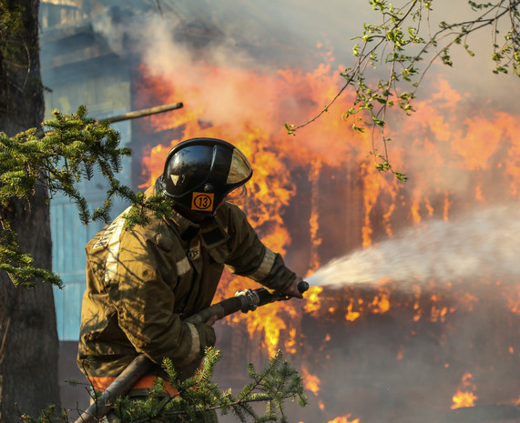
ДИНАМИКА ЛЕСНЫХ ПОЖАРОВ НА ТЕРРИТОРИИ ЛЕСНОГО ФОНДА, 2010-2017 ГОДЫ

Slide 20
ОБЕСПЕЧЕНИЕ ЭФФЕКТИВНОГО МЕЖВЕДОМСТВЕННОГО ВЗАИМОДЕЙСТВИЯ ПО ПРЕДОТВРАЩЕНИЮ НАРУШЕНИЙ ЛЕСНОГО ЗАКОНОДАТЕЛЬСТВА
ЗАДАЧИ
В СФЕРЕ ИСПОЛЬЗОВАНИЯ ЛЕСОВ
2018
обеспечение рационального, многоцелевого и неистощительного использования лесов
активизация деятельности по привлечению инвестиций в лесной комплекс области
недопущение или минимизация лесных пожаров
ПРОВЕДЕНИЕ ЛЕСОВОССТАНОВИТЕЛЬНЫХ МЕРОПРИЯТИЙ НА ПЛОЩАДИ 4000ГА, СОЗДАНИЕ ЛЕСНЫХ КУЛЬТУР – 1932ГА, ПРОВЕДЕНИЕ УХОДОВ ЗА ЛЕСАМИ – 13198ГА
содействие ООО «Кроношпан» в реализации инвестиционного проекта по строительству завода по производству древесных плит ДСП и МДФ с объемом инвестиций 9 млрд. рублей

Slide 21
РЕГИОНАЛЬНЫЙ
ГОСУДАРСТВЕННЫЙ
ЭКОЛОГИЧЕСКИЙ НАДЗОР
В ОБЛАСТИ ИСПОЛЬЗОВАНИЯ И ОХРАНЫ ВОДНЫХ ОБЪЕКТОВ
ЗА СБРОСОМ СТОЧНЫХ ВОД ЧЕРЕЗ ЦЕНТРАЛИЗОВАННУЮ СИСТЕМУ ВОДООТВЕДЕНИЯ
В ОБЛАСТИ ОХРАНЫ АТМОСФЕРНОГО ВОЗДУХА
В ОБЛАСТИ ОБРАЩЕНИЯ С ОТХОДАМИ ПРОИЗВОДСТВА И ПОТРЕБЛЕНИЯ
В ОБЛАСТИ ОХРАНЫ И ИСПОЛЬЗОВАНИЯ ОСОБО ОХРАНЯЕМЫХ ПРИРОДНЫХ ТЕРРИТОРИЙ
ЗА ГЕОЛОГИЧЕСКИМ ИЗУЧЕНИЕМ, РАЦИОНАЛЬНЫМ ИСПОЛЬЗОВАНИЕМ И ОХРАНОЙ НЕДРОБЪЕКТОВ

Slide 22
РЕЗУЛЬТАТЫ ОСУЩЕСТВЛЕНИЯ ЭКОЛОГИЧЕСКОГО НАДЗОРА
≈300
ПРОВЕДЕНО ПРОВЕРОК
≈4 000
РЕЙДОВ
786 ЮРИДИЧЕСКИХ,ФИЗИЧЕСКИХ И ДОЛЖНОСТНЫХ
ПРИВЛЕЧЕНО К АДМИНИСТРАТИВНОЙ ОТВЕТСТВЕННОСТИ
11МЛН.РУБ
ОБЩАЯ СУММА ШТРАФОВ
>58 000
ОБЪЕКТОВ, ПОДЛЕЖЩИХ НАДЗОРУ
В 2017 ГОДУ ВЫДАНО 339 ПРЕДОСТЕРЕЖЕНИЙ О НЕДОПУСТИМОСТИ НАРУШЕНИЯ ОБЯЗАТЕЛЬНЫХ ТРЕБОВАНИЙ.
В ОТНОШЕНИИ СУБЪЕКТОВ МАЛОГО И СРЕДНЕГО ПРЕДПРИНИМАТЕЛЬСТВА И ИХ ДОЛЖНОСТНЫХ ЛИЦ ПРИМЕНЕНО 59 АДМИНИСТРАТИВНЫХ НАКАЗАНИЙ В ВИДЕ ПРЕДУПРЕЖДЕНИЯ

Slide 23
РЕФОРМИРОВАНИЕ КОНТРОЛЬНО-НАДЗОРНОЙ ДЕЯТЕЛЬНОСТИ И ВОПРОСЫ СНИЖЕНИЯ АДМИНИСТРАТИВНОГО ДАВЛЕНИЯ НА БИЗНЕС
ДОКУМЕНТАЦИИ У ПРОВЕРЯЕМЫХ ЮРИДИЧЕСКИХ ЛИЦ И ИНДИВИДУАЛЬНЫХ ПРЕДПРИНИМАТЕЛЕЙ
٧
ИСТРЕБОВАНИЕ
ПОЛУЧЕНИЕ
имеется в распоряжении органов власти и местного самоуправления по системам межведомственного электронного взаимодействия

Slide 24
В СФЕРЕ РЕГИОНАЛЬНОГО
ГОСУДАРСТВЕННОГО
ЭКОЛОГИЧЕСКОГО НАДЗОРА
ЗАДАЧИ
2018
АКТУАЛИЗАЦИЯ НОРМАТИВНО-ПРАВОВОЙ БАЗЫ И ВНЕДРЕНИЕ ПЕРЕДОВЫХ ПРАКТИК ПО НАДЗОРНОЙ ДЕЯТЕЛЬНОСТИ
ПРОВЕДЕНИЕ МЕРОПРИЯТИЙ ПО СНИЖЕНИЮ АДМИНИСТРАТИВНОЙ НАГРУЗКИ НА СУБЪЕКТЫ ПРЕДПРИНИМАТЕЛЬСКОЙ ДЕЯТЕЛЬНОСТИ
ПРОВЕДЕНИЕ ПРОФИЛАКТИЧЕСКИХ МЕРОПРИЯТИЙ

Slide 25
ГОСПРОГРАММА КАЛУЖСКОЙ ОБЛАСТИ «ОХРАНА ОКРУЖАЮЩЕЙ СРЕДЫ В КАЛУЖСКОЙ ОБЛАСТИ»
СРЕДСТВА ОБЛАСТНОГО БЮДЖЕТА

Slide 26
В СФЕРЕ ОХРАНЫ ОКРУЖАЮЩЕЙ СРЕДЫ
2017
В ГОД ЭКОЛОГИИ ПРЕДПРИЯТИЯМИ ИНВЕСТИРОВАНО БОЛЕЕ 1 МЛРД.РУБ В ПРИРОДООХРАННЫЕ МЕРОПРИЯТИЯ
ПРОВЕДЕНО >775 МЕРОПРИЯТИЙ ЭКОЛОГИЧЕСТКОЙ НАПРАВЛЕННОСТИ
ПРОВЕДЕН III МЕЖДУНАРОДНЫЙ ЭКОЛОГИЧЕСКИЙ ФОРУМ
ИЗДАН IIТОМ КРАСНОЙ КНИГИ КАЛУЖСКОЙ ОБЛАСТИ «ЖИВОТНЫЙ МИР»
ОБЛАСТНОЙ КОНКУРС ПРОФЕССИОНАЛЬНОГО МАСТЕРСТВА МОЛОДЫХ СПЕЦИАЛИСТОВ В СФЕРЕ ЭКОЛОГИИ И ОХРАНЫ ОКРУЖАЮЩЕЙ СРЕДЫ
ПОДПИСАНО 9 СОГЛАШЕНИЙ О ВЗАИМОДЕЙСТВИИ МЕЖДУ МИНИСТЕРСТВОМ И ПРОМЫШЛЕННЫМИ ПРЕДПРИЯТИЯМИ

Slide 27
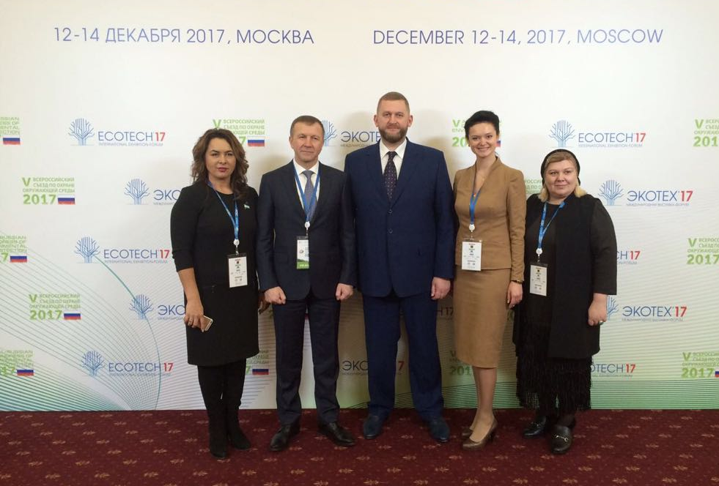
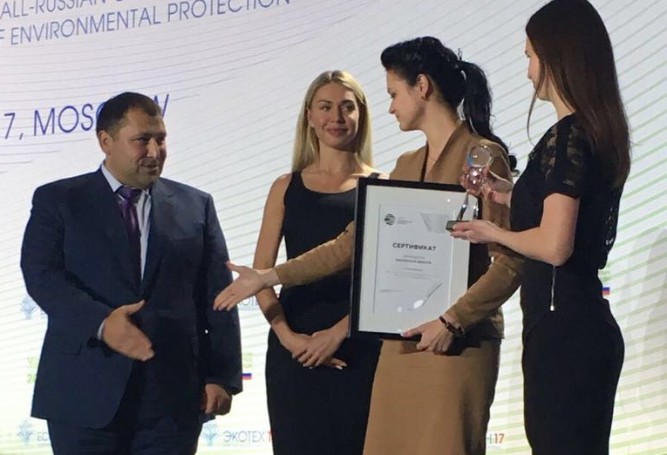
2017 ГОД ЯВИЛСЯ ЮБИЛЕЙНЫМ ДЛЯ ООПТ ФЕДЕРАЛЬНОГО ЗНАЧЕНИЯ
НАЦИОНАЛЬНЫЙ ПАРК «УГРА», КОТОРЫЙ ОТМЕТИЛ СВОЕ 20-ЛЕТИЕ
ЗАПОВЕДНИК «КАЛУЖСКИЕ ЗАСЕКИ», КОТОРЫЙ ОТПРАЗДНОВАЛ 25 ЛЕТ С МОМЕНТА СОЗДАНИЯ
«АКТИВНАЯ ЭКОЛОГИЧЕСКАЯ ПОЛИТИКА РЕГИОНА В ГОД ЭКОЛОГИИ»
V ВСЕРОССИЙСКИЙ СЪЕЗД ПО ОХРАНЕ ОКРУЖАЮЩЕЙ СРЕДЫ

Slide 28
СООТНОШЕНИЕ РАСХОДОВ ИЗ БЮДЖЕТА И ДОХОДОВ В УРОВНИ БЮДЖЕТОВ 2017 ГОД

Slide 29
ВЗАИМОДЕЙСТВИЕ С НАДЗОРНЫМИ ОРГАНАМИ
Управление Росприроднадзора
По калужской области
Управление РосПОТРЕБнадзора
По калужской области
Калужская межрайонная Природоохранная прокуратура
Управление мчс РОССИИ
По калужской области
СЛУЖБА СУДЕБНЫХ ПРИСТАВОВ
калужской области

Slide 30
МИНИСТЕРСТВО
ПРИРОДНЫХ РЕСУРСОВ И ЭКОЛОГИИ КАЛУЖСКОЙ ОБЛАСТИ
ПОДВЕДЕНИЕ ИТОГОВ 2017 ГОДА
ДОКЛАДЧИК:
АНТОХИНА
ВАРВАРА АНАТОЛЬЕВНА

